Slide 1
ГАУ «КЦСОН города Каменска-Уральского»
Школа пожилого возраста по направлению
«Активное долголетие» тема: «В здоровом теле здоровый дух. Прогулки на свежем воздухе».
Руководитель: Специалист по социальной работе Холкина Светлана Анатольевна.

Slide 2


Slide 3
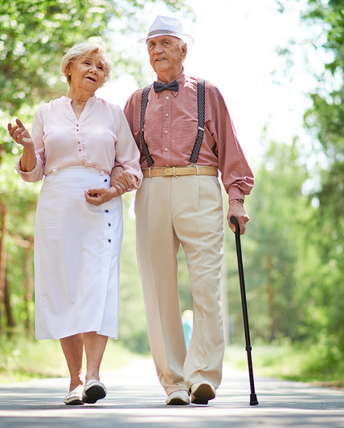
Важность и значение пеших прогулок для пожилых людей
Всем известно, что физическая активность способна положительно влиять на состояние здоровья. В особенности это касается пожилого возраста, когда организм крайне нуждается в поддержке. К сожалению, чем старше становится человек, тем сложнее ему даются сложные физические нагрузки. Поэтому выбор занятий резко ограничивается на менее изнурительных.
Отличным решением в этом случае является пешая прогулка. Это наиболее эффективный способ регулярной поддержки состояния здоровья, у которого нет противопоказаний. Принцип занятия достаточно простой и не требует специальных подготовок. Однако стоит учитывать несколько нюансов, перед тем, как выйти из дома.

Slide 4
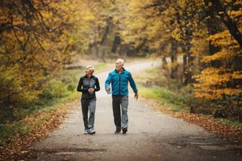
Что нужно знать, собираясь на прогулку
Перед началом пешей прогулки нужно обязательно выглянуть в окно, чтобы определить погоду на улице. Одеваться необходимо строго по погоде. Если на улице будет холодно, а одежда окажется слишком легкой, то есть вероятность быстро простудиться. Также в жару необходимо надеть головной убор, а также предпочесть удобные и свободные вещи. Желательно, чтобы они были сшиты из натуральных тканей.
Рекомендуется заранее проложить выбранный маршрут и стараться всегда его придерживаться. Так в дальнейшем можно будет рассчитать пройденное расстояние и по мере необходимости его увеличить либо уменьшить.
Любая прогулка – это, прежде всего хорошее настроение. Поэтому, исходя из предпочтений, стоит заранее позаботиться об этом факторе. Для кого-то наушники и любимая музыка станет хорошим спутником, а кто-то, возможно, возьмет с собой напарника, с которым можно будет в процессе составить приятную беседу.

Slide 5
В чем польза пеших прогулок
Пешая ходьба способна улучшить состояние всего организма человека, а это очень важно для пожилых людей. В процессе физической активности все внутренние органы, включая группы мышц, начинают функционировать быстрее, тем самым улучшая общее состояние здоровья.
Укрепление сердца
Всем известно, что в тренировках нуждаются все мышцы, а в особенности сердечные. Любая физическая нагрузка заставляет работать всю сердечно-сосудистую систему, тем самым увеличивая количество сердечных сокращений, что в свою очередь влияет на объем перекачиваемой крови.
Данное занятие особенно полезно для пожилых людей, которые страдают заболеваниями, связанными с сердцем. Для них полезны даже самые непродолжительные прогулки на свежем воздухе. Главное при этом соблюдать режим и регулярность. А в процессе занятий можно отслеживать состояние здоровье и понемногу прибавлять скорость и расстояние.
Нормализация дыхания
Во время пеших прогулок активно работает вся дыхательная система, и поглощение кислорода происходит в увеличенном объеме. В спокойном состоянии человек может пропускать через себя в среднем до восьми литров воздуха в минуту. В движении это значение может увеличиться в два раза, а при ускоренном темпе – в несколько раз.
Ходьба обязательно должна сопровождаться размеренным и правильным дыханием. Ни в коем случае не нужно задерживать воздух или пытаться дышать быстрее обычного. В идеале оно должно быть глубоким и размеренным, что в свою очередь положительно повлияет на объем и эластичность легких.

Slide 6
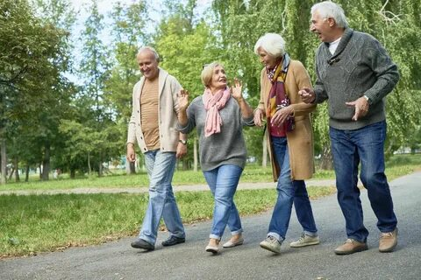
Укрепление костей
Многие пожилые люди ошибочно считают, что активные нагрузки на опорно-двигательную систему имеют негативное влияние. Напротив, сидячий и малоподвижный образ жизни способен спровоцировать множество болезней, связанных с костями. Ежедневная ходьба является отличной профилактикой остеопороза и эффективно укрепляет кости. Также в процессе физической активности восстанавливается костная ткань и улучшается состояние суставов и связок.
Снижение веса
Для снижения веса рекомендуют заниматься бегом или плаванием. Но мало кто знает, что обычная пешая прогулка способна повлиять на лишние килограммы. Регулярная физическая нагрузка приводит в работу все группы мышц и увеличивает их работу. Соответственно в организме повышается метаболизм и нормализуется обмен веществ, а это уже влияет на изменение в весе.
Но это не означает, что заниматься стоит только тем, кто желает расстаться с лишними килограммами. Для людей склонных к худобе это отличная возможность нагулять аппетит. Особенно это полезно в возрасте после 50 лет, когда наблюдаются в этом проблемы.

Slide 7
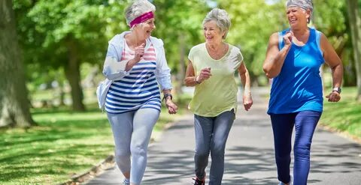
Улучшение сна
Наверное, каждый в детстве после продолжительных «гуляний» быстро и крепко засыпал. Точно также может повлиять пешая ходьба и на пожилых людей. Она способна не только улучшить качество сна, но и в значительной мере успокоить нервную систему.
Повышение иммунитета и настроения
Регулярные прогулки на свежем воздухе способны повысить иммунитет. Доказано, что если прогуливаться каждый день хотя бы по 30 минут, то можно снизить шанс заболевания простудными инфекциями, а также избежать диабета и рака.
Прогулка на открытом воздухе – это, прежде всего природа, которая завораживает своей красотой. Глядя вокруг невозможно не улыбнуться. А если компанию составит друг или подруга, то настроение будет обеспечено на весь день.

Slide 8
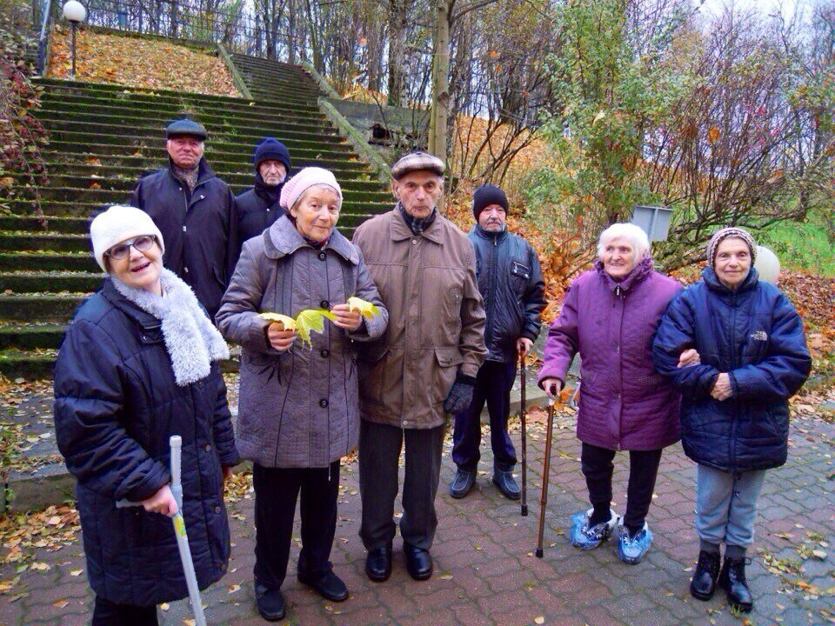
Как получить от прогулок максимальную пользу
Лучшее время для прогулок – утро. Перед этим за полчаса нужно позавтракать и отправляться гулять. Также не менее эффективны и вечерние прогулки, в особенности для тех, кто желает поскорее уснуть.
В процессе ходьбы необходимо следить за осанкой. Это положительно повлияет на опорно-двигательную систему и предотвратит преждевременную усталость. Рекомендуется дышать через нос. Так в организм будет поступать максимально очищенный воздух.
Увеличивать темп и нагрузку следует постепенно. Нужно прислушиваться к своему организму, ориентируясь на самочувствие, и тогда результат не заставит себя ждать.

Slide 9
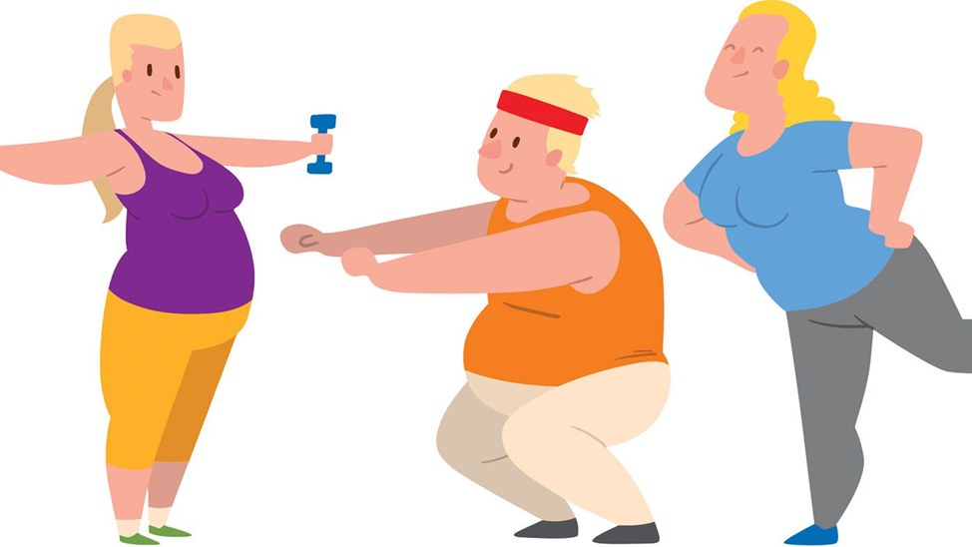
Спасибо за внимание!

Slide 10
Источники:
https://yalta.spb.ru/stati/важность-и-значение-пеших-прогулок-дл/

